Slide 1
ỦY BAN NHÂN DÂN QUẬN LONG BIÊN
TRƯỜNG MẦM NON ĐÔ THỊ VIỆT HƯNG
LĨNH VỰC PHÁT TRIỂN THẨM MỸ
HOẠT ĐỘNG TẠO HÌNH
Đề tài: Trang trí cánh bướm
Đối tượng: 24 – 36 tháng tuổi
Giáo viên: Bùi Quỳnh Anh

Slide 2
MỤC ĐÍCH – YÊU CẦU
1. Kiến thức:
Trẻ nhận biết các màu xanh, đỏ, vàng
Trẻ nhận biết được con bướm có nhiều màu sắc khác nhau,…
2. Kỹ năng:
- Ôn nhận biết màu xanh, màu đỏ, màu vàng.
- Rèn luyện kỹ năng chấm màu cho trẻ
3. Thái độ:
- Giáo dục trẻ ý thức tham gia hoạt động. Biết giữ gìn sản phẩm.
CHUẨN BỊ
- Tranh mẫu
- Sáp màu, màu nước, …

Slide 3
HOẠT ĐỘNG ỔN ĐỊNH TỔ CHỨC
Vận động theo bài hát: “Con bướm vàng”

Slide 4
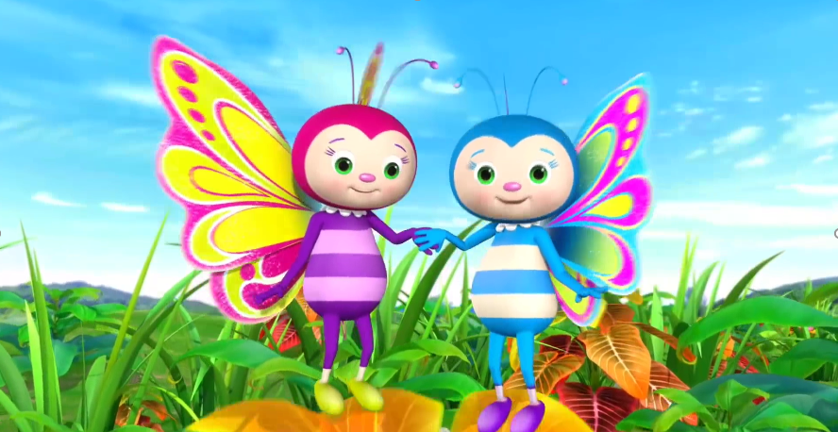
Các con vừa vận động bài hát gì? Trong bài hát có ai? Các con thấy cánh bướm có màu sắc như thế nào?
Bài hát: Kìa con bướm vàng. Trong bài hát có các bạn bướm. Cánh bướm thật đẹp có nhiều màu sắc sặc sỡ.

Slide 5
HOẠT ĐỘNG HỌC
TRANG TRÍ CÁNH BƯỚM

Slide 6
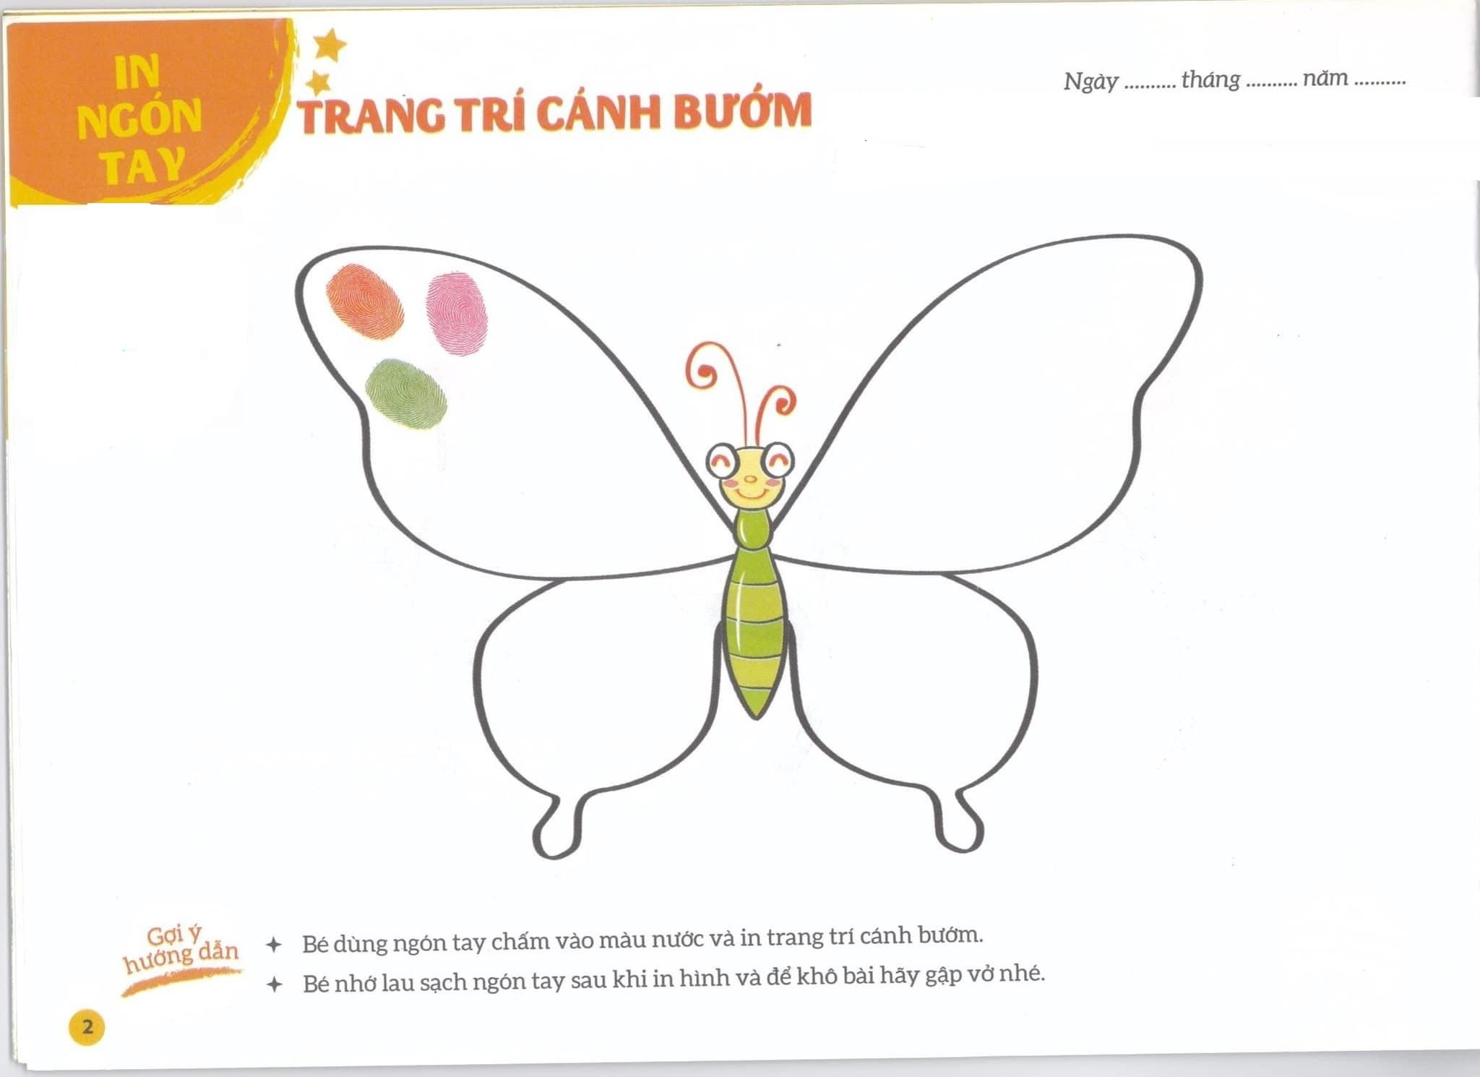
Giới thiệu bài học: In ngón tay trang trí cánh bướm.

Slide 7
Đọc yêu cầu của bài học

Slide 8
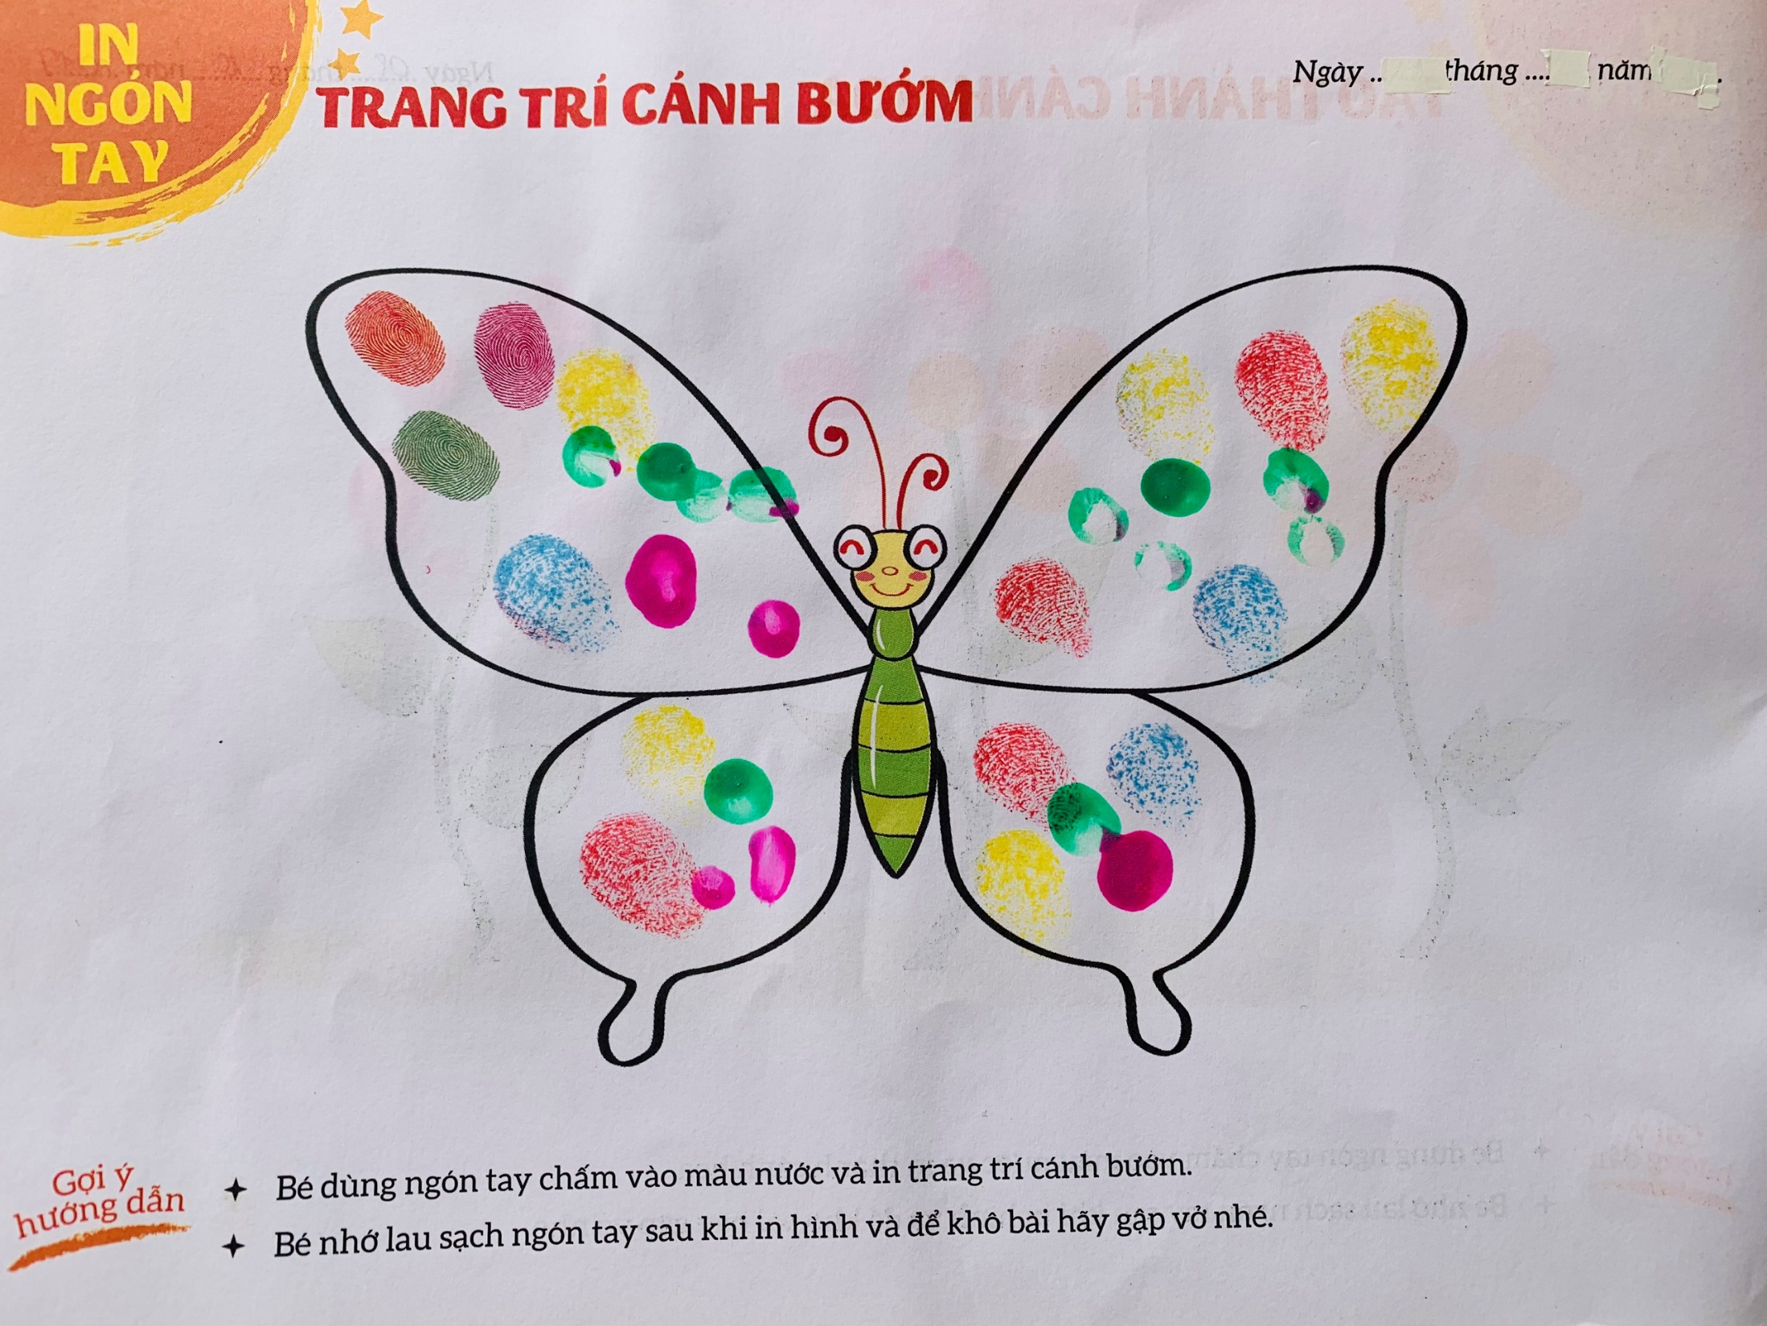

Slide 9
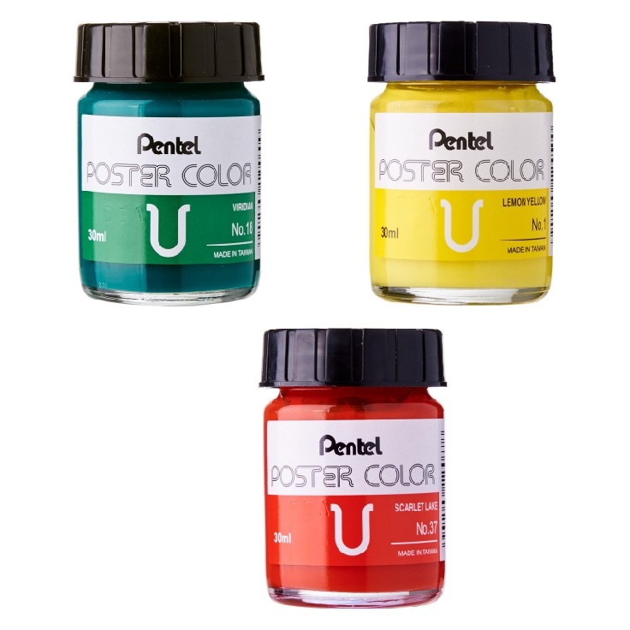

Slide 10
VIDEO THỰC HIỆN

Slide 11
HOẠT ĐỘNG TRẺ
TRẺ THỰC HIỆN

